Slide 1
Проект по формированию экологической культуры личности у детей старшей группы
«Бережем планету»
Разработала:
Иванова М.В., воспитатель ГБДОУ №44
Василеостровского района

Slide 2
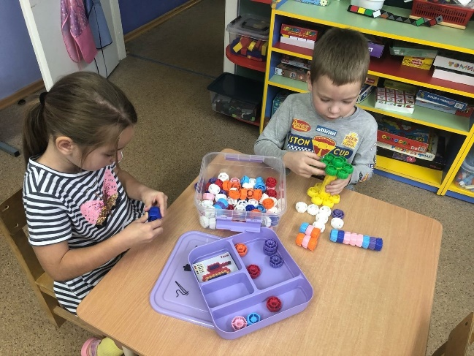
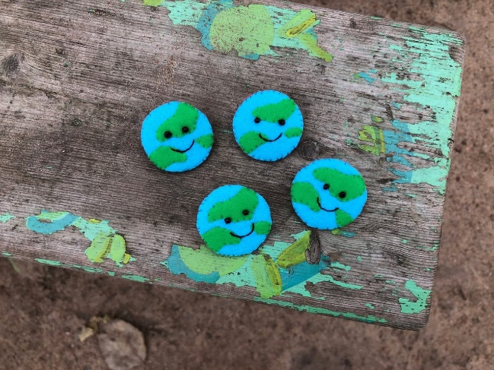
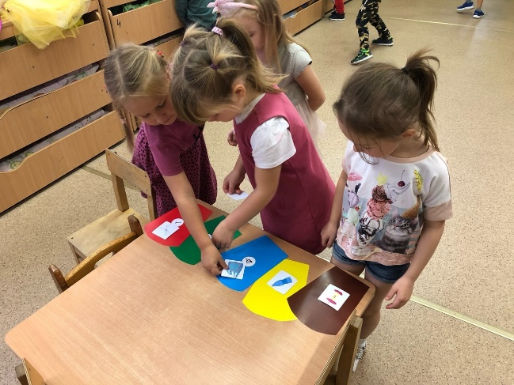
Паспорт проекта
1 | Вид проекта | Исследовательский
2 | Продолжительность проекта | Среднесрочный (3 месяца)
3 | Участники проекта | Воспитанники старшей группы Родители Воспитатель
4 | Общая характеристика проекта | Реализация данного проекта обеспечит условия для формирования экологической культуры личности воспитанников старшей группы. Итоговые мероприятия: передача собранных пластиковых крышечек проекта «Крышечки доброты»; Выставка творческих работ детей на тему «Вторая жизнь мусора»; Экологическая викторина «Экологично — это логично» Создание и презентация альбома-гербария «Живая азбука» Создание pop-up книги «Книга друзей природы»

Slide 3
Обоснование актуальности проблемы, решаемой за счет проекта
Общество уделяет слишком мало внимания общению с природой, этой действенной и совершенно бесплатной психотерапии. И хотя природу нельзя расценивать как лекарство от всех бед, все новые научные изыскания свидетельствуют о том, что нахождение на свежем воздухе – не просто развлечение. Это жизненно необходимый элемент здорового детского развития.
Дошкольный возраст — самоценный этап в развитии и формировании экологической культуры личности. В этом возрасте ребенок начинает выделять себя из окружающей среды, развивается эмоционально-ценностное отношение к окружающему, формируются основы нравственно-экологических позиций личности. Проект «Бережем планету» направлен на создание условий развития у дошкольников природного интеллекта и рассчитан на 2 направления работы: «Друзья природы» и «Вторая жизнь мусора».
Каждый из нас может проявить заботу о другом человеке и помочь без использования материальных средств, а привычный «мусор» может стать ценным и нужным ресурсом. Например, средства от сдачи пластиковых крышечек в проект «Крышечки доброты» с маркировкой 2HDPE идут на благотворительность.
Каждый человек на Земле, который любит нашу планету, наш общий дом, должен стараться быть настоящим хозяином — заботливым, аккуратным, внимательным. И если каждый человек будет стремиться сделать чище свой двор, улицу, город - се люди будут дышать свежим воздухом, пить чистую воду, любоваться красотой природы. Ведь ухоженную землю имеет тот, кто ее ценит и бережет!

Slide 4
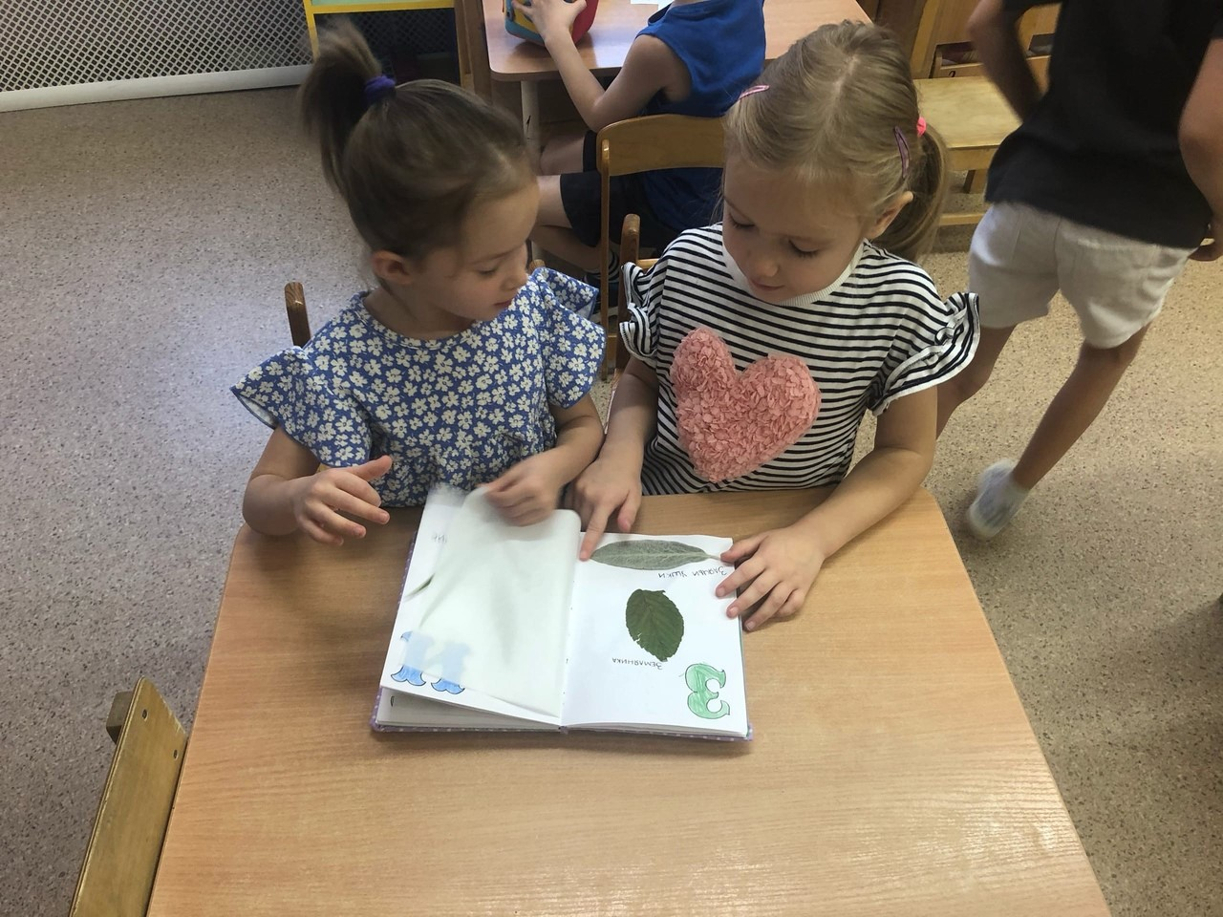
Цель и задачи проекта
Цель проекта:
Привлечение воспитанников старшей группы, их родителей и педагогов к совместному решению задач экологического и социального характера.
Задачи проекта:
Ознакомление детей с необходимостью раздельного сбора отходов;
Сокращение количества отходов, производимых в повседневной жизни;
Формирование и развитие навыков экологического образа жизни;
Развитие природного интеллекта дошкольников;
Сбор пластиковых крышечек для помощи нуждающимся детям, подопечным Благотворительного фонда «Солнце», Санкт-Петербург;
Стимуляция интереса детей к исследовательской деятельности.

Slide 5
Этапы реализации проекта
Подготовительный
Изучение интереса детей для определения целей проекта;
Подбор методического материала, художественной и научно-популярной литературы, демонстрационного материала и оборудования;
Мотивация детей;
Определение целей и задач проекта;
Анализ имеющихся для реализации проекта условий в группе;
Разработка плана проекта;
Создание условий для самостоятельной и продуктивной деятельности детей.

Slide 6
Этапы реализации проекта
Основной
Проведение НОД по тематике проекта;
Продуктивная творческая деятельность по проекту с использованием различных техник;
Чтение художественной и научно-популярной литературы по тематике проекта;
Работа с интерактивными электронными презентациями;
Игры с авторскими методическими пособиями «ЭкоКубики. Бережем планету»;
Спортивно-игровое развлечение «Мы идём в поход»;
Создание альбома-гербария «Живая азбука»;
Лэндарт;
Создание книги в технике Pop-up «Книга друзей природы»;
Создание конструктора из крышечек от детского питания в рамках направления «Вторая жизнь мусора»;
Сбор пластиковых крышечек для социально-экологической акции «Крышечки доброты».

Slide 7
Этапы реализации проекта
Заключительный
Анализ и обобщение результатов, полученных в процессе
познавательно-исследовательской деятельности детей;
Оформление паспорта проекта;
Фотоотчет проекта.
Презентация результатов деятельности
Проведение итоговых мероприятий:
Передача собранных крышечек проекту «Крышечки доброты»;
Экологическая викторина «Экологично – это логично»;
Презентация альбома-гербария «Живая азбука»;
Презентация Pop-up книги «Книга друзей природы»;
5. Празднование экологического праздника «День синички»

Slide 8
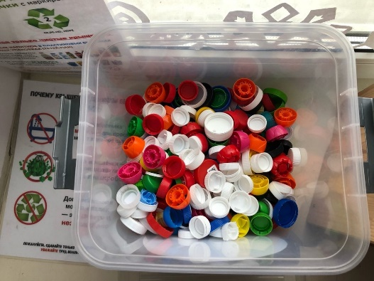
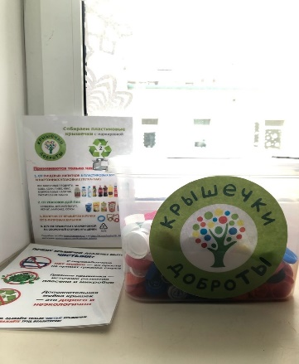
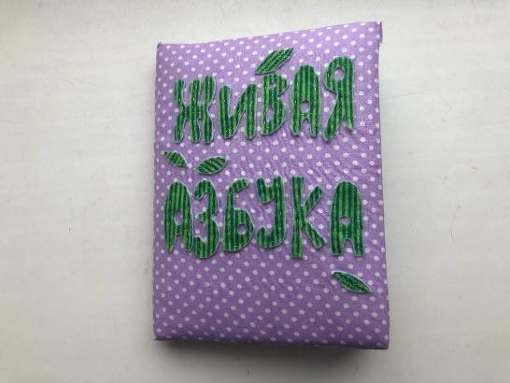
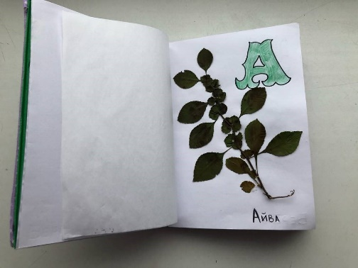
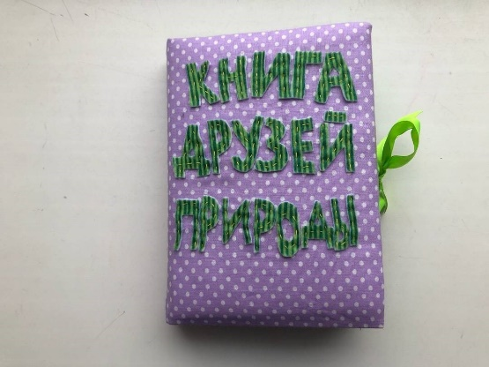
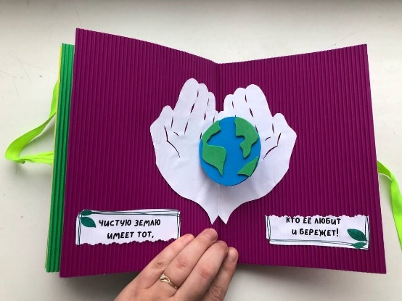
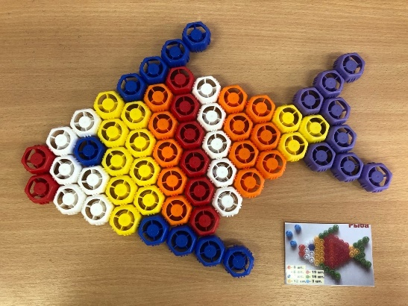
Продукты проекта
Пункт сбора крышечек для социально-
экологического проекта «Крышечки доброты»;
Альбом-гербарий «Живая азбука»;
Книга в технике Pop-up «Книга друзей природы»;
Конструктор из бросового материала (пластиковых крышечек).

Slide 9
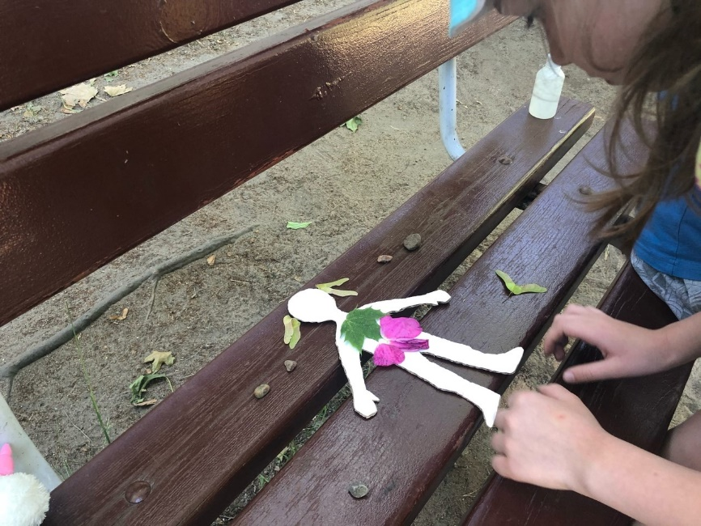
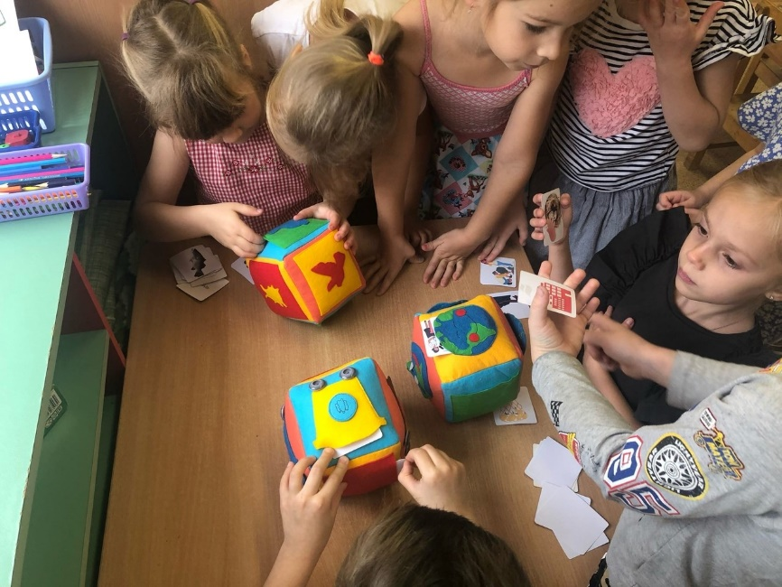
Ожидаемые социальные эффекты проекта
После того, как у детей появятся знания о правильной переработке отходов, они поймут, что нельзя мусорить бездумно.
Дети узнают, что бумагу, пластик и стекло необходимо сдавать для вторичной переработки, батарейки — в специальные пункты приема.
Дети поймут, что к вещам необходимо относиться бережно.
Сформируется активная социальная позиция и желание помогать ближним.

Slide 10
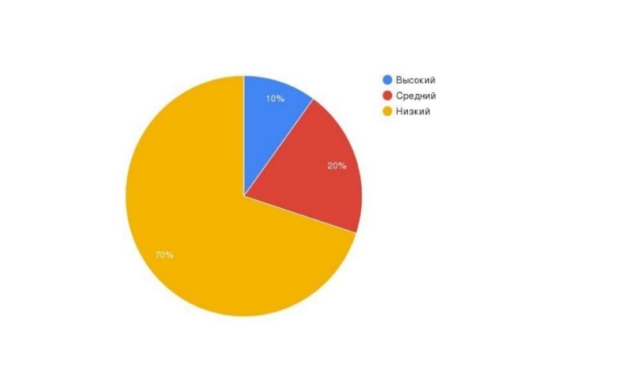
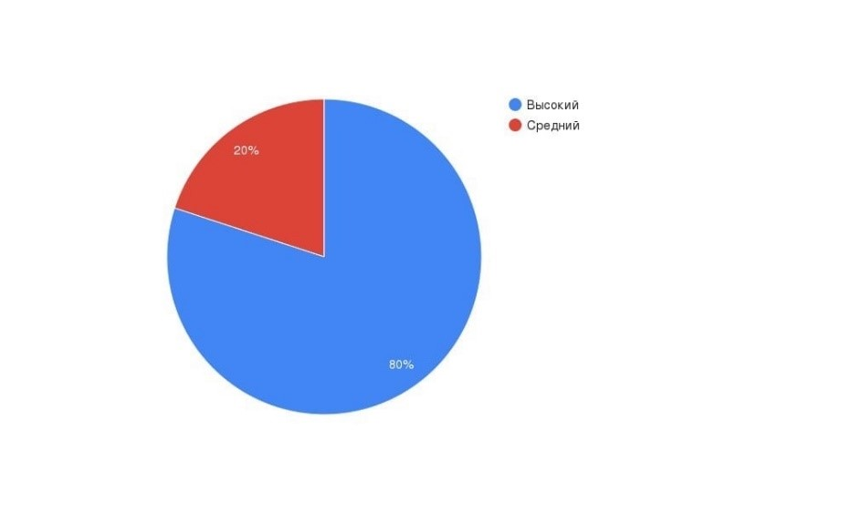
Критерии и показатели эффективности проекта
Для детей:
В ходе реализации проекта «Бережём планету» у детей были сформированы:
1. Умение слушать, понимать, эмоционально откликаться на экологические проблемы;
2. Активизация использования экологического опыта в процессе творческой деятельности;
3. Получен навык самостоятельного планирования своей деятельности;
4. Повышен уровень творческой продуктивной деятельности в рамках проекта.
5. Предметно-развивающая среда группы пополнилась литературой по теме проекта, авторскими дидактическими пособиями, играми, оборудованием для проведения опытно-экспериментальной деятельности. В течение
6. Были применены новые формы работы с информацией.
Уровень знаний детей по тематике проекта на
подготовительном этапе проекта
Уровень знаний детей по тематике проекта на
заключительном этапе проекта

Slide 11
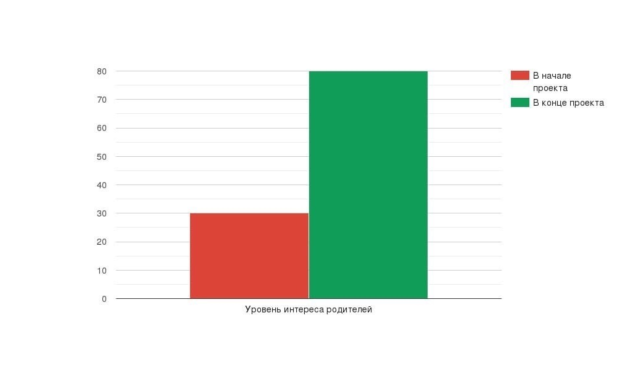
Критерии и показатели эффективности проекта
Для родителей:
Углубление знаний родителей по теме проекта и внедрение их во взаимодействие с детьми;
Освоены новые способы взаимодействия между родителями и образовательным учреждением.

